Slide 1
第7章 空间数据的准确度和质量
7.1 定位错误
7.1.1 使用二手数据源的定位错误
7.1.2 产生数字化错误的原因
7.1.3 使用第一手数据源的定位错误
7.2 空间数据准确度标准
注释栏7.1 空间数据准确度（NSSDA）统计量的国家标准
7.3 拓扑错误
7.3.1 空间要素的拓扑错误
7.3.2 图层之间的拓扑错误
7.4 拓扑编辑
注释栏7.2 半径拓扑
7.4.1 聚合容差和接合容差
7.4.2 用地图拓扑编辑
7.4.3 用拓扑规则编辑
7.5 非拓扑编辑
7.5.1 编辑现有要素

Slide 2
7.5.2 由现有要素创建新要素
注释栏7.3 聚合容差
7.6 其他编辑操作
7.6.1 图幅拼接
7.6.2 线的简化和平滑
重要概念和术语
复习题
应用：空间数据的准确度和质量
习作1：编辑一个 shapefile 文件
习作2: 用聚合容差修正两个 shapefile 之间的数字化错误
习作3：用拓扑规则修订悬挂弧段
习作4：用拓扑规则确保两个多边形图层重合
挑战性任务
参考文献

Slide 3
空间数据编辑
■ 空间数据编辑确保空间数据的准确性和高质量。
■ 矢量数据的两类数字化错误是定位错误和拓扑错误。

Slide 4
定位错误
定位错误是指数字化要素的几何错误。
可以通过用于数字化的数据源来检查定位错误。

Slide 5
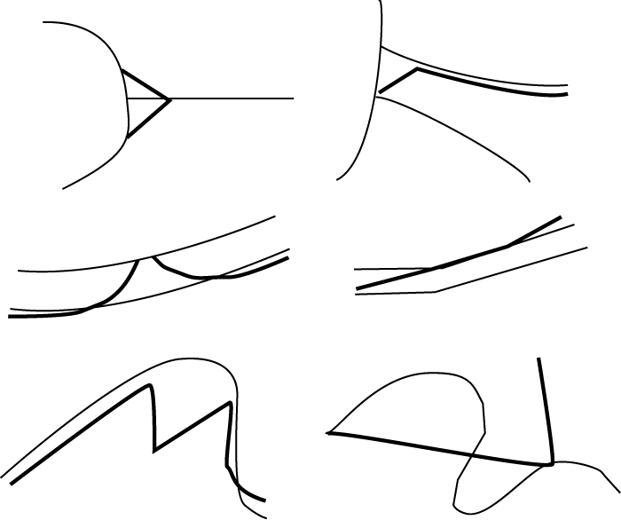
图7.1 常见的跟踪数字化错误类型。细线为源地图上的线，粗线为跟踪形成的线。

Slide 6
空间数据准确度标准
在美国，空间数据准确度标准的发展经历了三个阶段。
首先，是1947年修订与采用的美国国家制图准确度标准（NMAS） 。
1990年，美国摄影测量和遥感学会（ASPRS）公布了大比例尺地图的准确度标准。
1998年，美国联邦地理数据委员会（FGDC），制定了空间数据准确度国家标准。

Slide 7
拓扑错误
拓扑错误影响数据模型（如coverage）必需的或用户自定义的拓扑关系。

Slide 8
空间要素的拓扑错误
■空间要素的拓扑错误可按多边形、线和点分类。
■多边形是由闭合边界组成的。如果它们的边界未正确地数字化,多边形要素可能会重叠,多边形之间有间距,或者未闭合边界。
■一条线有其起点和终点。线要素常见的拓扑错误是悬挂节点和伪节点。其他错误包括重叠或重复行和方向。
■点要素的一种拓扑错误发生在点互相重叠时。

Slide 9
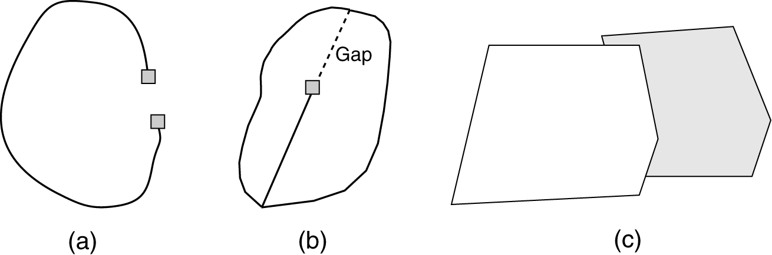
图7.2 （a）未闭合多边形，（b）两个多边形之间有缝隙，（c）多边形重叠。

Slide 10
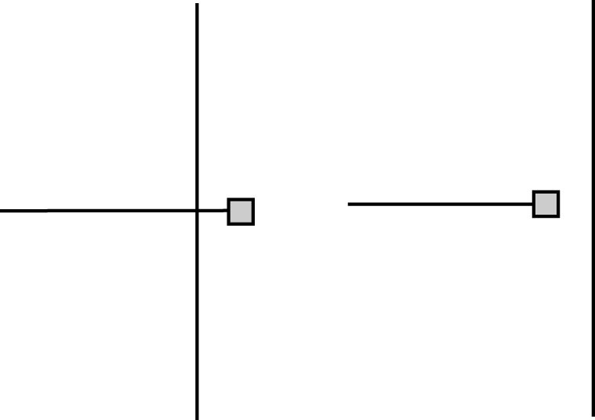
图7.3 过伸（左）、未及（右），两种错误都会产生悬挂节点。

Slide 11
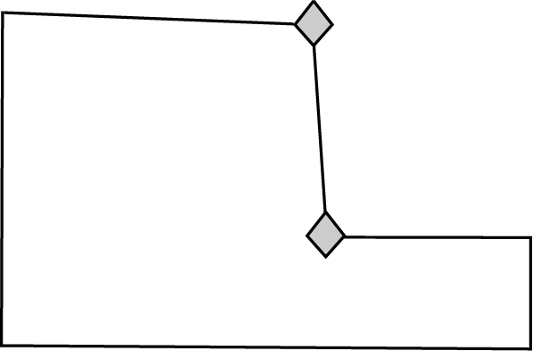
图7.4 菱形符号表示的伪节点不在线条交叉处。

Slide 12
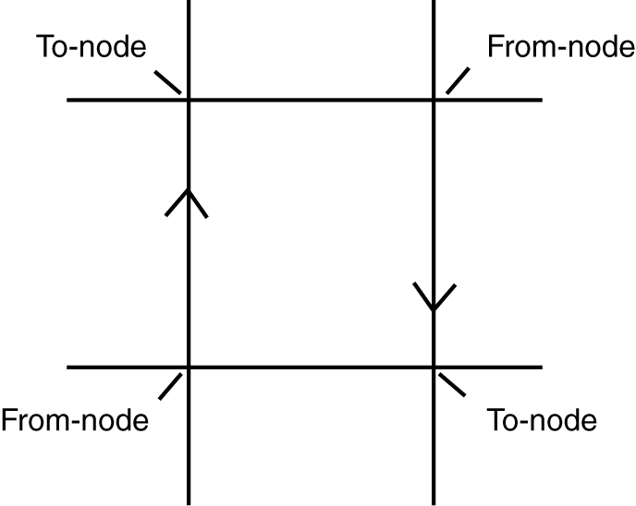
图7.5 弧段的“始节点”和“到节点”决定弧段的方向。

Slide 13
图层之间的拓扑错误
■图层之间拓扑错误必须检查,因为许多在GIS中的许多操作需要使用两个或两个以上的图层。
■多边形图层之间的一个常见的错误是它们的轮廓边界不一致。
■两个线图层的一种错误发生在一个图层的线与另一图层的线的终点不连接。线图层的其他错误包括线要素重叠和线要素不被另一组线要素覆盖。
■点要素的错误发生在点不落在另一图层的线要素上。同样, 如果点要素不落在另一图层的多边形要素之内时，也发生错误。
错

Slide 14
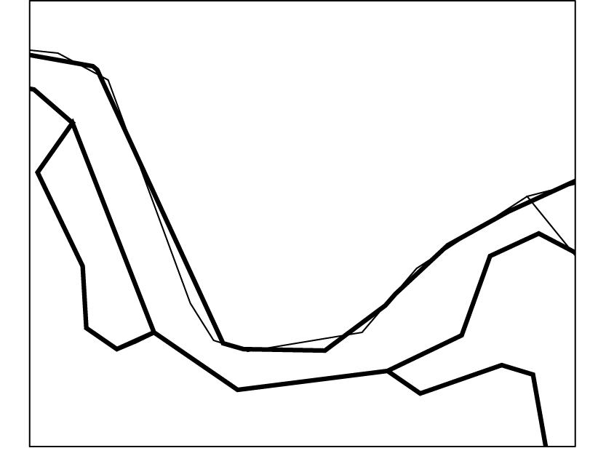
图7.7 两个图层的外部边界线。一条用粗线表示，另一条用细线表示，在图上方的两条线没有重合。

Slide 15
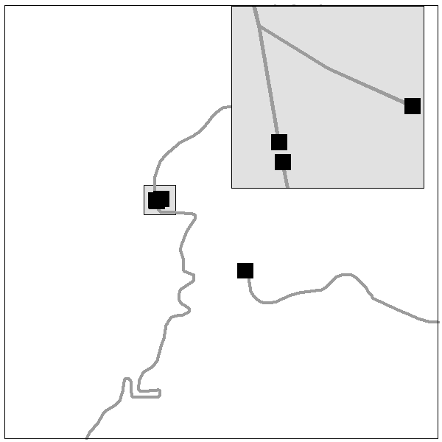
图7.8
图中黑色方块显示节点错误。阴影区域有两个黑色方块。放大时,如插图所示,它变得明显,左边两个节点错误代表存在间隙的悬挂节点,右边的第三个黑色方块代表一个可接受的悬挂节点，附加到路的尽头。间隙意味着沿着道路中断,将会在最短路径分析等数据分析出现问题。

Slide 16
拓扑编辑
拓扑编辑确保拓扑错误的去除。执行拓扑编辑,我们必须使用能够检测和显示拓扑错误且有工具来删除它们的GIS。

Slide 17
聚合容差和接合容差
■ 聚合容差（也称为XY宽容）捕捉顶点(即组成线的点)，如果它们落在由容差指定的正方形区域内。
■ 接合容差可以捕捉顶点、边缘和终点，只要是落在指定的容差内。

Slide 18
用地图拓扑编辑
地图拓扑（map topology）是要素组成部分之间拓扑关系的临时集合，这些要素组成部分被认为是重合一致的。比如，可以在土地利用图层和土壤图层之间建立地图拓扑，使它们的外部轮廓重合。

Slide 19
用拓扑规则编辑
■ Geodatabase 总共有30种拓扑规则，这些拓扑规则适用于点、线和面要素。可用于修正图层或图层间的拓扑错误。
■ 使用拓扑规则编辑涉及三个基本步骤:
在要素数据集里创建一个新的拓扑、验证拓扑和修复拓扑错误。

Slide 20
非拓扑编辑
非拓扑编辑是指各种基本编辑操作：修改简单要素和从现有要素创建新要素。

Slide 21
编辑现有要素
扩展/修剪线
删除/移动要素
重塑要素
分割线和多边形

Slide 22
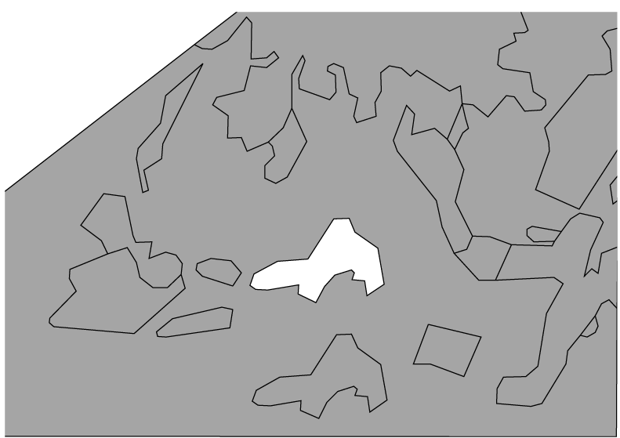
图7.16 移动 shapefile 的一个多边形之后，在其原来位置上会出现一个空白区。

Slide 23
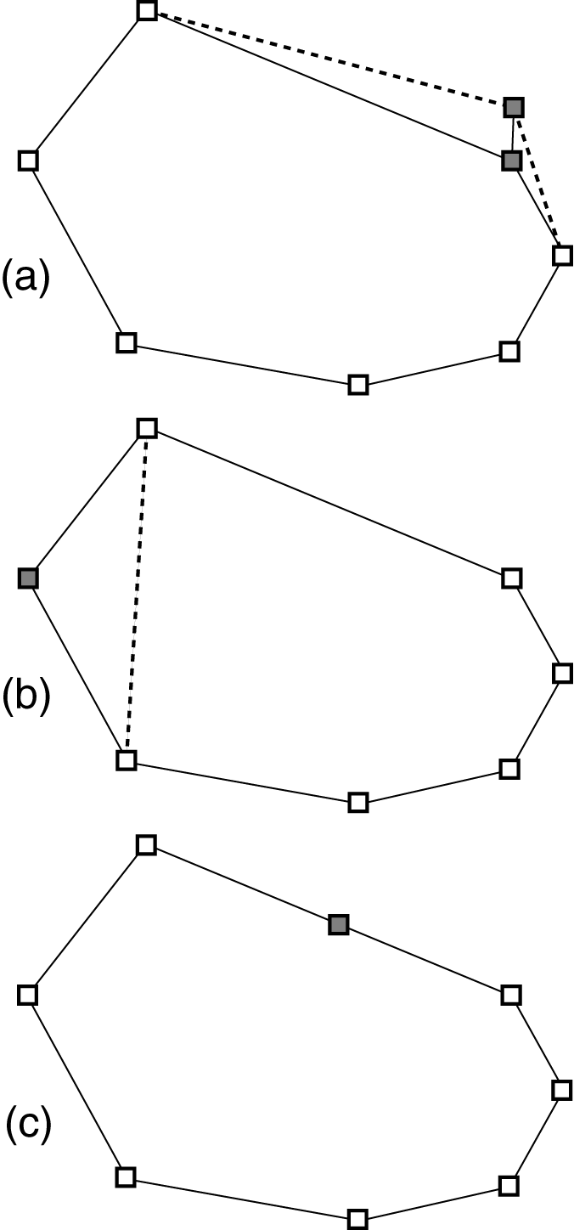
图7.17 通过移动节点（a）、删除节点(b) 和增加节点(c)，对线条整形。

Slide 24
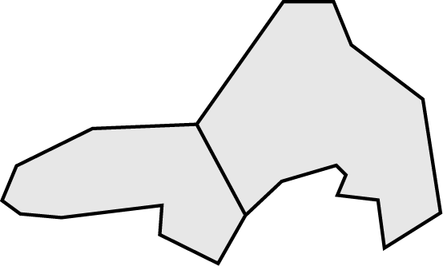
图7.18 画一条穿越多边形边界的分割线，将一个多边形分割成两个。

Slide 25
从现有要素创建新要素
要素融合（Merge）
要素缓冲
要素（Union）合并
要素相交

Slide 26
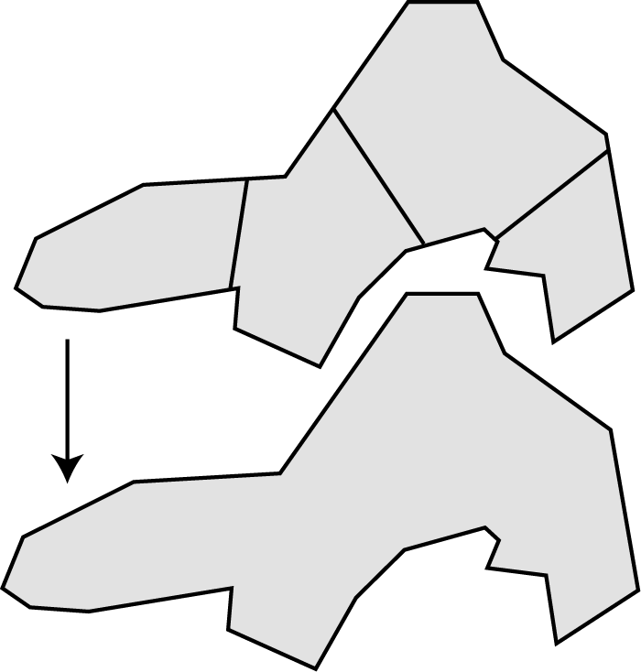
图7.19 把四个选中的多边形合并成一个。

Slide 27
图幅拼接
图幅拼接（Edgematching）是指沿着一个图层的边缘，对相邻图层的线条作匹配，以使线条连续穿过两个图层的边界。

Slide 28
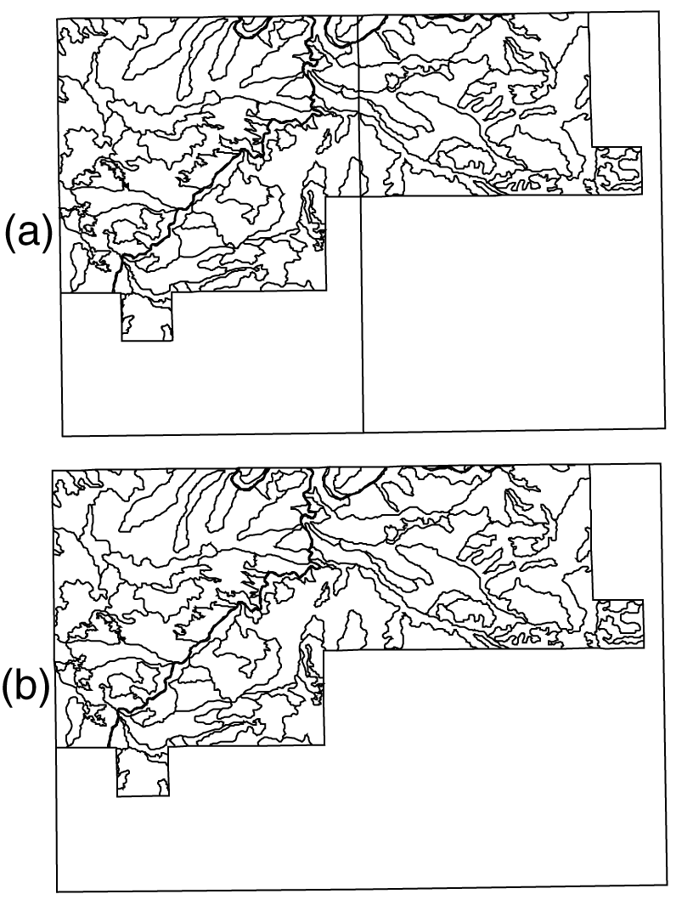
图7.20 图幅拼接把两个邻近图层（图a）的线进行匹配，使得穿越图层边界的线条连续（图b）。

Slide 29
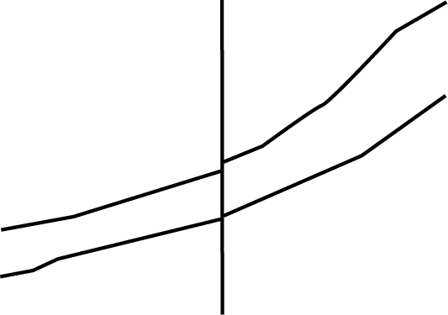
图7.21 当放大以后才能看清两个相邻图层的线的不匹配。

Slide 30
线的简化和平滑
线的简化是指通过消除线条上的某些点，简化或概化线条的过程。
线的平滑是指通过使用一些数学函数（例如样条函数）改变线型的过程。

Slide 31
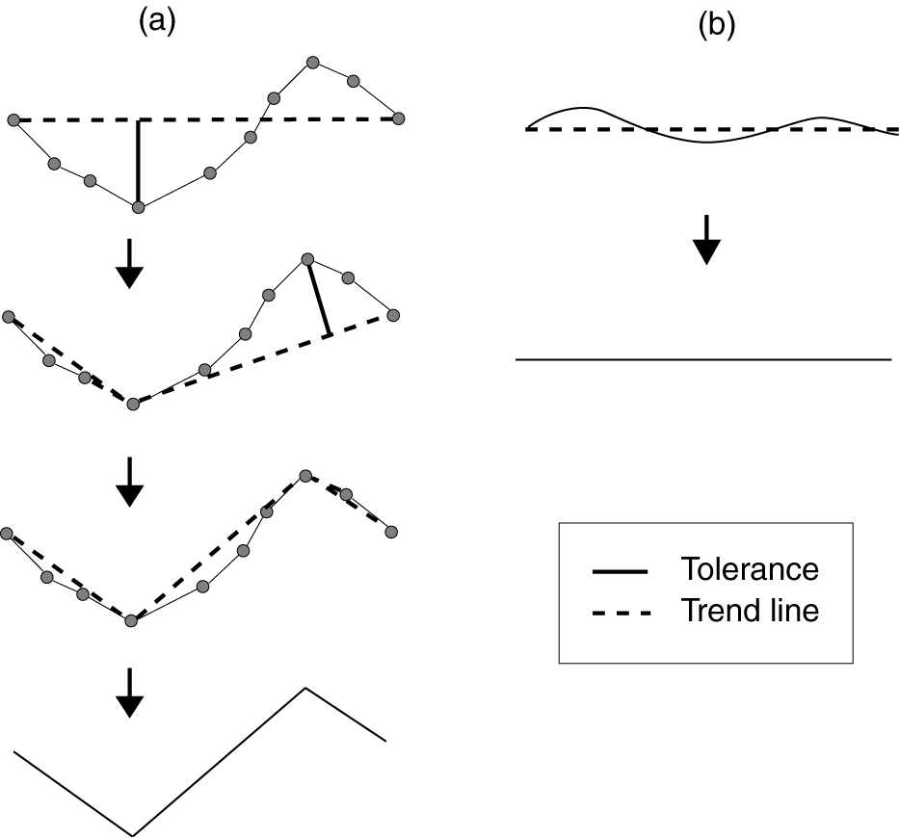
图7.22 线的简化的 Douglas-Peucker 算法是一个迭代过程，要求使用容差、趋势线，并计算节点到趋势线的离差。详见7.6.2 节解释。

Slide 32
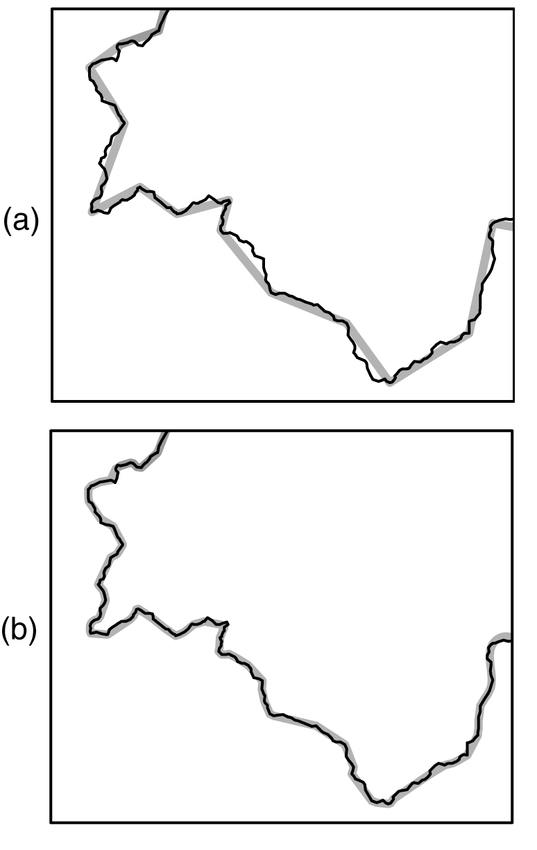
图7.23 线的简化结果依所用算法不同而异：图（a）为 Douglas-Peucker算法，图(b) 为弯曲简化（bend-simplify）算法。

Slide 33
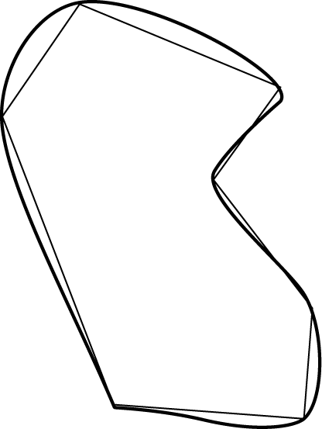
图7.24 基于数学运算生成新节点并添加到线中，从而使线条平滑。

Slide 34
Land Management Information Center at Minnesota Planning: NSSDA statistic
http://www.gda.state.mn.us/pdf/1999/lmic/nssda_o.pdf
Ordnance Survey: Master Map
http://www.ordnancesurvey.co.uk/oswebsite/

